Slide 1
Chapter 1
資料科學概論與開發環境
01

Slide 2
資料科學
幫助進行決策
了解過去和現在
預測未來
開發新產品
02

Slide 3
資料的種類
結構化資料
非結構化資料
半結構化資料
03

Slide 4
資料的種類
資料
質的資料
量的資料
名目尺度
順序尺度
區間尺度
比率尺度
04

Slide 5
資料採礦
預測
識別
分類
最佳化
05

Slide 6
資料採礦
01
02
03
04
05
篩選
前置處理
轉換
資料採礦
直譯與評估
06

Slide 7
資料科學處理過程
詢問有興趣的問題
取得資料
探索資料
模型化資料
溝通和視覺化結果
07

Slide 8

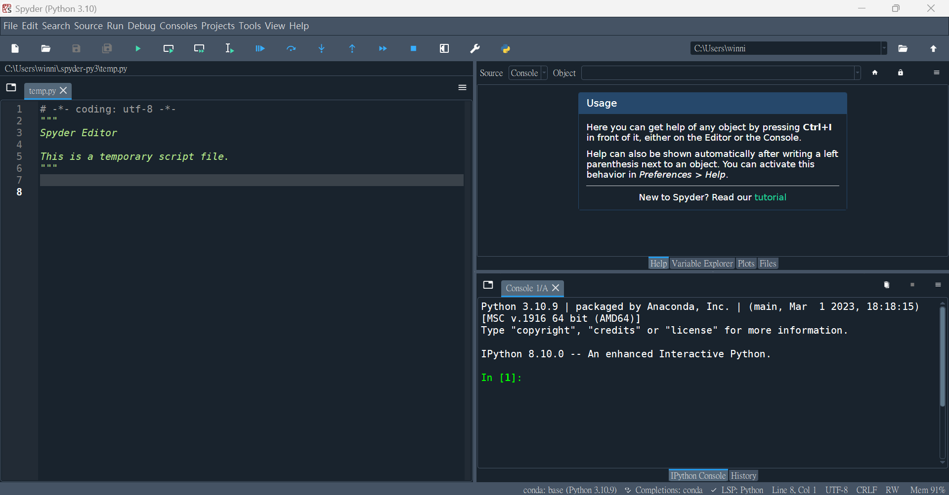

Python開發環境
08

